Slide 1
Monitoring – Indikatoren und Instrumente

Slide 2
Monitoring – Warum, was und wie?
Die Umsetzung strategischer Maßnahmen auf Unternehmensebene erfordert eine Überwachung der Leistung und des Erfolgs
Liefert fortlaufende (formative) Informationen über die Leistung und das Erreichen strategischer Ziele
Ermöglicht bei Bedarf die Steuerung, Korrektur und Anpassung von Maßnahmen
Ermöglicht bei Bedarf den Stopp der Strategieumsetzung
Verhindert böse Überraschungen am Ende
Ist Teil des strategischen PDCA-Zyklus zur Strategieumsetzung

Slide 3
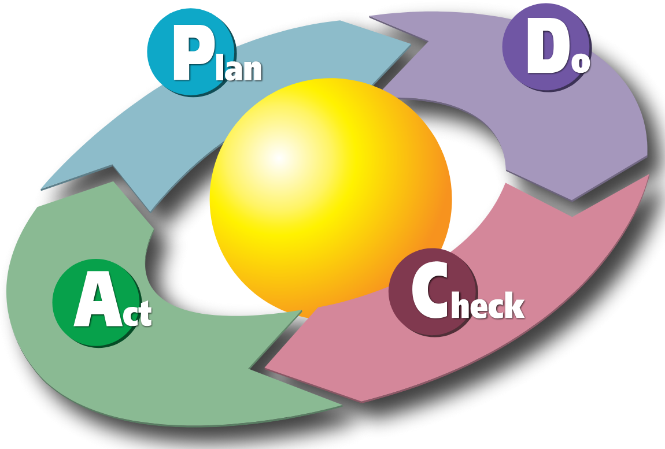
Monitoring – Warum, was und wie?
Monitoring
Von Karn-b – Karn Bulsuk (http://www.bulsuk.com

Slide 4
Monitoring – Warum, was und wie?
Monitoring – Bei CHECK geht es darum:
zu überprüfen, ob der Plan wie beabsichtigt funktioniert, und Erkenntnisse zu gewinnen, die als Leitfaden für Verbesserungen in der Umsetzungsphase dienen
Ohne angemessene Überwachung und Bewertung ist unklar, ob Ihre Strategie und Ihre Maßnahmen zielgerichtet sind, die geplanten Ergebnisse erreichen oder zu scheitern drohen.
Ohne ordnungsgemäße Überwachung funktioniert der PDCA-Zyklus NICHT

Slide 5
Monitoring – Warum, was und wie?
Die wichtigsten Aktivitäten in der Monitoringphase Ihrer Strategie sind:
Sammeln von Daten und Ergebnissen aus der „Do“-Phase (Messung von Leistungskennzahlen (KPIs), Metriken oder Beobachtungen)
Vergleich der tatsächlichen Ergebnisse mit dem Plan (Abweichungsanalyse)
Detaillierte Analyse von Diskrepanzen oder Abweichungen
Leiten Sie Maßnahmen, Steuerungsmechanismen und Dokumentationen für die nächste Phase „Umsetzung“ ab.

Slide 6
Monitoring – Warum, was und wie?
Welche Methoden und Werkzeuge können für das Monitoring und die Abweichungsanalyse eingesetzt werden?
KPIs – Key Performance Indicators
Mitarbeiterbefragungen und Feedback-Systeme
Leistungsbeurteilungssysteme (z. B. 360-Grad-Feedback)
Externe (auch interne) Audits
Benchmarking
Beobachtungs- und Führungsberichte
Viele weitere…

Slide 7
Monitoring – Warum, was und wie?
Wichtige Auswahlkriterien:
Kriterium | Beschreibung | Warum es wichtig ist
1. Relevanz | Die Methode sollte das messen, was für die Unternehmensziele wirklich wichtig ist (z. B. Mitarbeiterfluktuation, Zeit bis zur Einstellung). | Vermeidet die Erfassung von Daten, die zwar „nett zu wissen“, aber irrelevant sind.
2. Einfachheit und Benutzerfreundlichkeit | Für Führungskräfte oder HR-Mitarbeiter leicht regelmäßig anzuwenden, ohne dass spezielle Schulungen erforderlich sind. | Kleine Teams können sie langfristig aufrechterhalten.
3. Kosteneffizienz | Minimaler Aufwand für Tools, Software oder Zeit. | Hält die Gemeinkosten für kleine Unternehmen niedrig.
4. Zuverlässigkeit der Daten | Die gesammelten Daten sollten genau und konsistent sein. | Verhindert irreführende Entscheidungen.
5. Häufigkeit und Aktualität | Möglichkeit zur Überwachung in angemessenen Abständen (monatlich, vierteljährlich). | Ermöglicht schnelle Korrekturmaßnahmen.
6. Integration und Automatisierung | Kompatibilität mit bestehenden Systemen (wie Lohnbuchhaltungs- oder HR-Software). | Reduziert manuellen Aufwand und Fehler.
7. Umsetzbarkeit | Die Methode sollte Ergebnisse liefern, die zu klaren Maßnahmen oder Verbesserungen führen. | Stellt sicher, dass die Überwachung zu Auswirkungen führt und nicht nur zu Berichten.

Slide 8
Monitoring – Warum, was und wie?
Mögliche Überwachungsinstrumente:
KPIs – Key Performance Indicators
HR-Kennzahlen und Statistiken
Qualitative Umfragen

Slide 9
Monitoring – Warum, was und wie?
Leistungskennzahlen:
Leistungskennzahlen (KPIs) im Personalwesen (HR) sind messbare Werte, die Unternehmen dabei helfen, die Effektivität und Effizienz ihrer HR-Prozesse zu verfolgen und zu bewerten. Sie verbinden HR-Aktivitäten mit Geschäftsergebnissen und helfen dabei, Verbesserungsmöglichkeiten zu identifizieren.

Slide 10
Monitoring – Warum, was und wie?
Für Ihre Überwachung der Maßnahmen zur längeren Bindung älterer Mitarbeiter in Ihrem Unternehmen könnten folgende KPIs in Frage kommen:
KPI | Definition | Zweck
Durchschnittsalter der Belegschaft | Durchschnittsalter der Belegschaft. | Beobachtung der Alterungstrends der Belegschaft.
Anteil der Mitarbeiter ab 50 (oder 55) | Mitarbeiter im Alter von 50+/55+ ÷ Gesamtzahl der Mitarbeiter × 100. | Misst den Anteil erfahrener Mitarbeiter.
Verbleibquote von Mitarbeitern über 50 | (Mitarbeiter über 50, die im Unternehmen verbleiben ÷ Gesamtzahl der Mitarbeiter über 50 zu Beginn des Zeitraums) × 100. | Wichtiger Indikator für den Erfolg bei der Mitarbeiterbindung.
Fluktuationsrate (Mitarbeiter über 50) | (Anzahl der Mitarbeiter über 50, die das Unternehmen verlassen ÷ Gesamtzahl der Mitarbeiter über 50) × 100. | Zeigt potenzielle Probleme mit der Fluktuation auf.
Durchschnittliche Betriebszugehörigkeit von Mitarbeitern über 50 | Durchschnittliche Betriebszugehörigkeit von Mitarbeitern ab 50 Jahren. | Spiegelt Beständigkeit und Engagement wider.
Abgangsquote aufgrund von Pensionierung | Prozentualer Anteil der gesamten Abgänge aufgrund von Ruhestand. | Hilft bei der Vorhersage des Personalbedarfs.

Slide 11
KPI | Definition | Zweck
Anteil älterer Mitarbeiter in Mentorenrollen | (Anzahl der Mitarbeiter über 50, die andere betreuen, ÷ Gesamtzahl der Mitarbeiter über 50) × 100. | Erfasst den aktiven Wissensaustausch.
Teilnahmequote am Mentorenprogramm | (An generationenübergreifendem Mentoring beteiligte Mitarbeiter ÷ Gesamtzahl der berechtigten Mitarbeiter) × 100. | Bewerten die Reichweite des Programms.
Erfolgsquote von Initiativen zum Wissenstransfer | Prozentualer Anteil der Abteilungen mit abgeschlossenen Nachfolge- oder Übergabeplänen. | Stellt die Kontinuität des organisatorischen Wissens sicher.
Engagement-Score (50+ Mitarbeiter) | Umfragebasierter Engagement-Index für ältere Mitarbeiter. | Kernkennzahl für Motivation und Zugehörigkeitsgefühl.
Abwesenheitsquote (50+ Mitarbeiter) | (Gesamtzahl der Fehltage ÷ Gesamtzahl der verfügbaren Arbeitstage für 50+ Mitarbeiter) × 100. | Spiegelt Gesundheit und Arbeitsmoral wider.
Teilnahme an Gesundheits- und Wellnessprogrammen (50+) | Prozentualer Anteil der Mitarbeiter ab 50, die Wellness-Initiativen nutzen. | Misst die Wirksamkeit der Gesundheitsförderung.
Zufriedenheit mit der Vorbereitung auf den Ruhestand | Umfrageergebnis zum Vertrauen in den Übergang in den flexiblen oder stufenweisen Ruhestand. | Erfasst die Wahrnehmung der beruflichen Sicherheit.

Slide 12
KPI | Definition | Zweck
Anteil der über 50-jährigen Mitarbeiter mit flexiblen oder Teilzeitverträgen | Misst die Inanspruchnahme alternativer Arbeitsmodelle. | Zeigt die Anpassungsfähigkeit des Unternehmens an eine alternde Belegschaft an.
Interne Mobilitätsrate (50+) | Anteil älterer Mitarbeiter, die in neue Funktionen wechseln oder versetzt werden. | Erfasst Möglichkeiten für ein kontinuierliches Engagement.
Verbleibquote nach Einführung flexibler Arbeitsmodelle | Verbleib älterer Mitarbeiter, die flexible Arbeitsmodelle nutzen. | Bewertet die Auswirkungen solcher Maßnahmen.
Prozentualer Anteil der Projekte mit Beteiligung von erfahrenen Experten | Anteil strategischer Projekte, an denen mehr als 50 Mitarbeiter beteiligt sind. | Misst die Wissensnutzung.
Produktivität pro Mitarbeiter (50+) | Umsatz oder Output pro älterem Mitarbeiter. | Zeigt den Beitrag zur Leistung auf.
Zufriedenheit mit der Betreuung (jüngere Mitarbeiter) | Umfrageergebnis zum wahrgenommenen Wert der Betreuung durch erfahrene Mitarbeiter. | Erfasst die generationsübergreifende Wertschöpfung.

Slide 13
Monitoring – Warum, was und wie?
Auswahl, Definition und Umgang mit Key Performance Indicators:
Wählen Sie 3–5 KPIs pro Zielgruppe/Bereich aus (beachten Sie die Auswahlkriterien)
Legen Sie für jeden KPI die Zielwerte am Ende der Strategieumsetzung fest
Legen Sie für jeden KPI die Messpunkte und den Zeitrahmen fest
Fügen Sie diese Daten in ein KPI-Dashboard ein

Slide 14

Monitoring – Warum, was und wie?
KPI-Überwachungs-Dashboard

Slide 15
Monitoring – Warum, was und wie?
5) Führen Sie die Überwachungsmaßnahmen regelmäßig gemäß den Plänen im Überwachungs-Dashboard durch
6) Erkennen Sie Abweichungen und Abweichungen, kennzeichnen Sie negative Abweichungen mit einem Ampelsystem
7) Entwickeln Sie bei gelben oder roten Indikatoren Änderungs- oder Anpassungsmaßnahmen, um Ihre KPIs auf Kurs zu halten
8) Dokumentieren Sie am Ende des Überwachungsprozesses die erreichten KPIs und mögliche Abweichungen, um daraus neue Aktionen und Maßnahmen abzuleiten und so den PDCA-Zyklus zu schließen

Slide 16
Monitoring – Warum, was und wie?

Slide 17
DANKE

